Slide 1
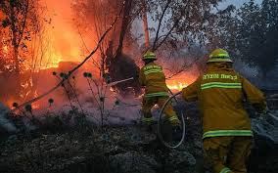
আজকের ক্লাসে সবাইকে স্বাগত

Slide 2

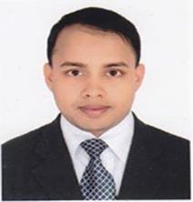
শিক্ষক পরিচিতি
পাঠ পরিচিতি
আবু ছালেহ মোহাম্মদ নোমান
সহকারী শিক্ষক
রামপুর সরকারি প্রাথমিক বিদ্যালয়
ছাতক, সুনামগঞ্জ।
মোবাঃ ০১৭১৫-১৪২৯৪৮
asm.numan@gmail.com
শ্রেণি : তৃতীয়
বিষয় : প্রাথমিক বিজ্ঞান
পাঠের শিরোণাম : প্রাকৃতিক পরিবেশের ওপর
জনসংখ্যা বৃদ্ধির প্রভাব
পাঠ্যাংশ : বেঁচে থাকার……আলোচনা কর।
সময় : ৪০ মিনিট

Slide 3
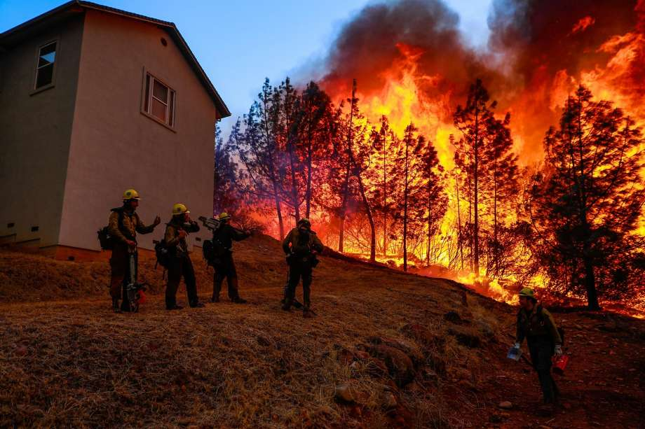
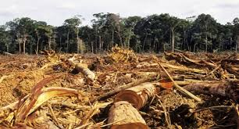
ছবিটিতে কী দেখতে পেলে?
আমাদের জীবনে জনসংখ্যা বৃদ্ধির প্রভাব

Slide 4

আজকের পাঠ
প্রাকৃতিক পরিবেশের ওপর জনসংখ্যা বৃদ্ধির প্রভাব

Slide 5

শিখনফল
পাঠ শেষে শিক্ষার্থীরা...............
১৮.১.১ খাদ্য ও বাসস্থানের ওপর জনসংখ্যা বৃদ্ধির প্রভাব ব্যাখ্যা করতে পারবে।
১৮.১.২ সুন্দর পরিবার গঠনে আমাদের করণীয় কী তা উল্লেখ করতে পারবে।

Slide 6
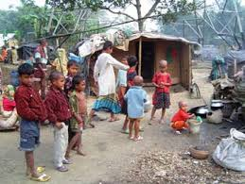
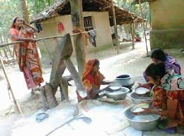
জনসংখ্যা বলতে কী বুঝ?
একটি এলাকায় বসবাসকারী লোকজনের সংখ্যাই ঐ এলাকার জনসংখ্যা

Slide 7
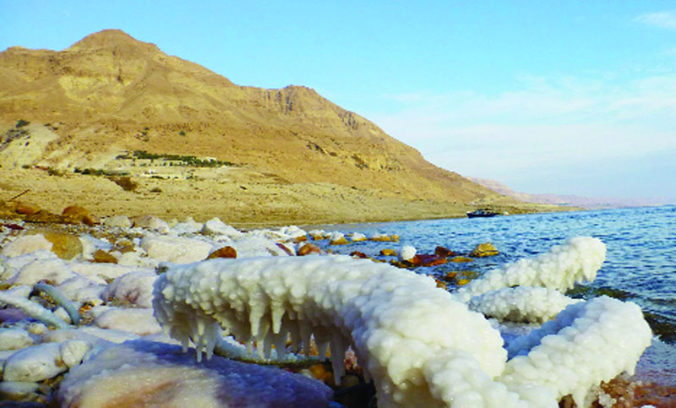
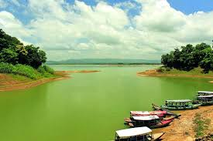
প্রাকৃতিক পরিবেশ কী?
উদ্ভিদ, প্রাণী, মাটি এবং পানি এসবই প্রাকৃতিক সম্পদ।

Slide 8
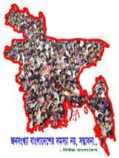
২০১১ সালের হিসাব অনুযায়ী বাংলাদেশের জনসংখ্যা প্রায় ১৫ কোটি?

Slide 9
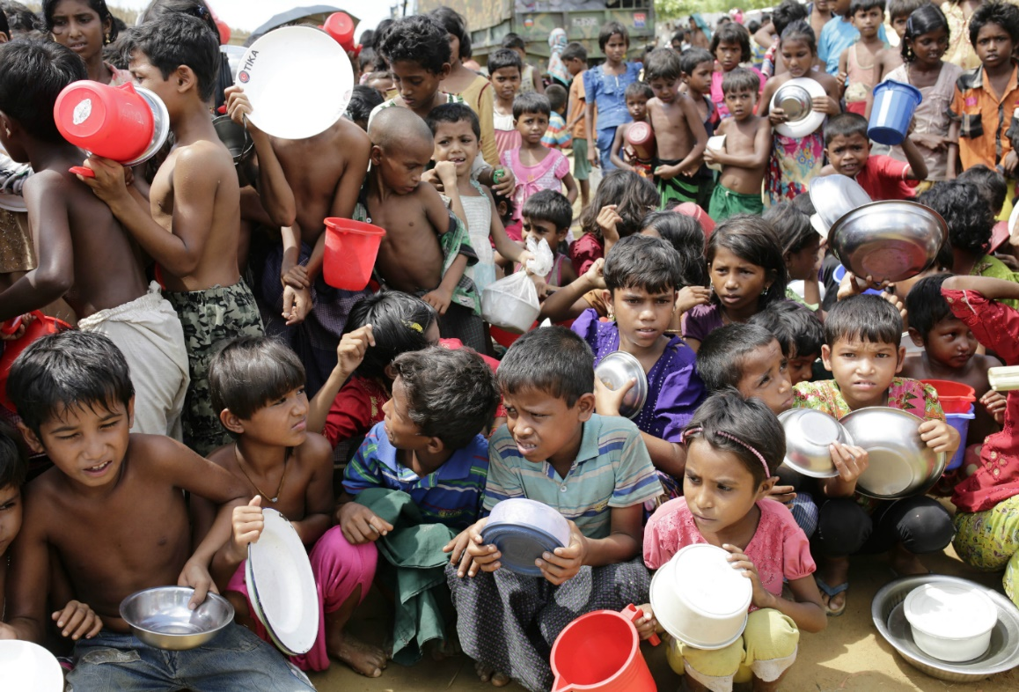
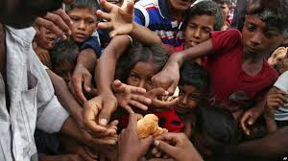
জনসংখ্যা দিন দিন বাড়তে থাকলে আমাদের জীবনে কী কী অসুবিধা হবে?
খাদ্যের অভাব

Slide 10
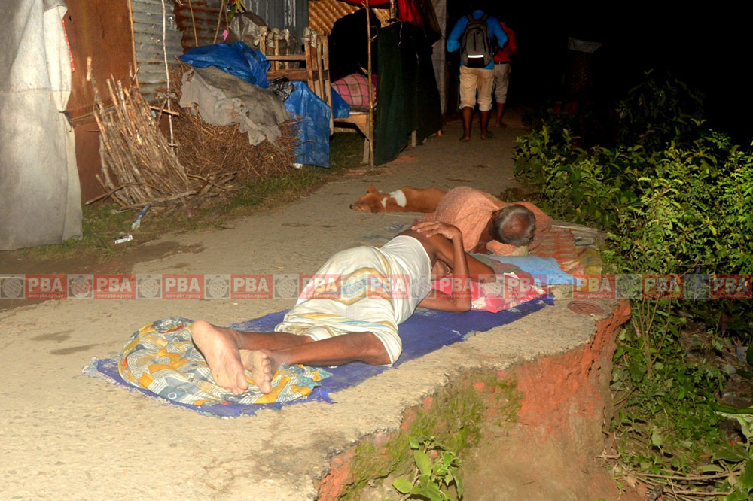
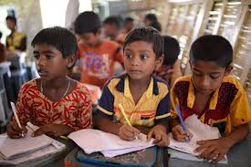
জনসংখ্যা দিন দিন বাড়তে থাকলে আমাদের জীবনে কী কী অসুবিধা হবে?
জায়গা অথবা বাসস্থানের (ঘরবাড়ি, দালান) অভাব

Slide 11
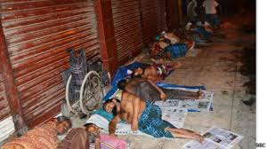
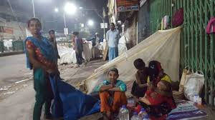
জনসংখ্যা দিন দিন বাড়তে থাকলে আমাদের জীবনে কী কী অসুবিধা হবে?
রোগ হবার সম্ভাবনা বেড়ে যায়

Slide 12
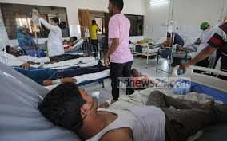
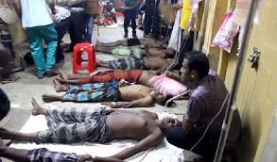
জনসংখ্যা বাড়লে আমাদের জীবনে কী কী পরিবর্তন হয়?
সহজে অসুস্থ হয়ে পড়া

Slide 13
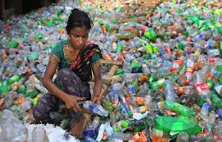
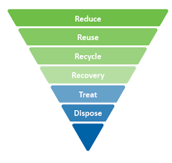
সুন্দর পরিবার গঠনে আমাদের করণীয় কী?
বর্জ্যের পরিমাণ কমিয়ে আনতে হবে

Slide 14
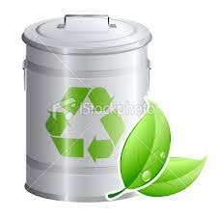
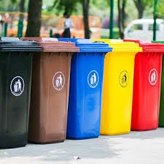
সুন্দর পরিবার গঠনে আমাদের করণীয় কী?
জিনিসের পুনঃব্যবহার নিশ্চিত করতে হবে

Slide 15
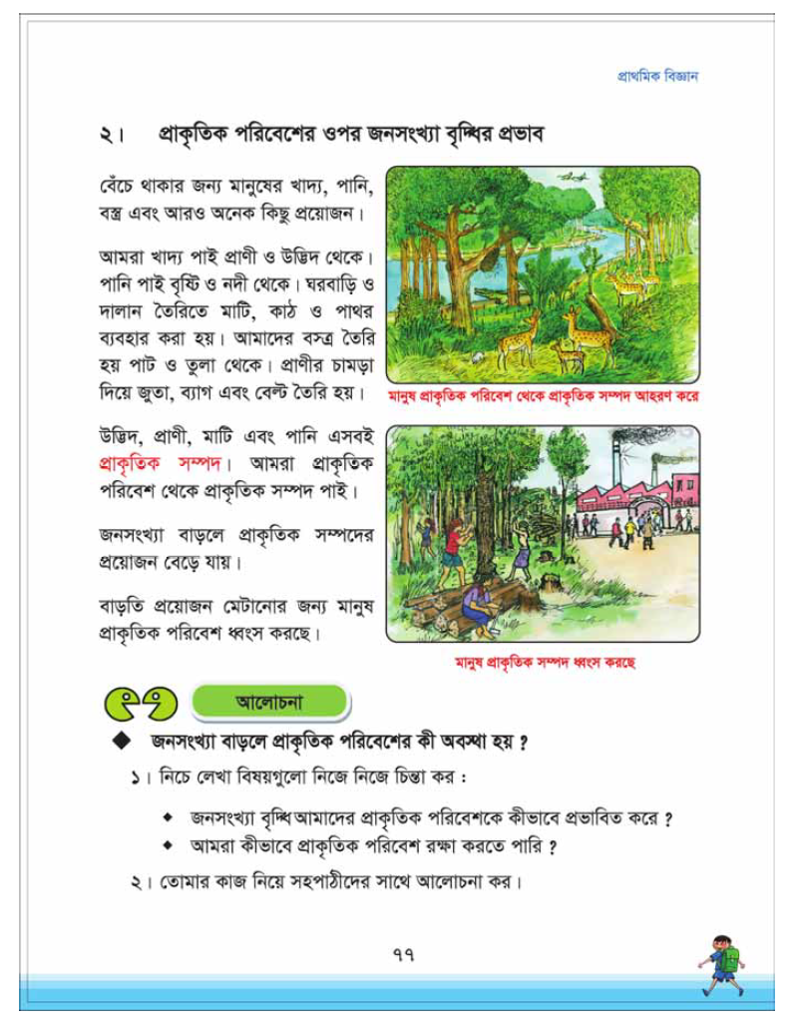
পাঠ্যবইয়ের সাথে শিক্ষার্থীদের সংযোগঃ
তোমাদের বাংলাদেশ ও বিশ্বপরিচয় বইয়ের 76নং ও 77নং পৃষ্ঠা খোলে নিরবে পড়।

Slide 16

একক কাজ
বিশ্বের জনসংখ্যা বৃদ্ধির প্রভাব লেখ।
খাদ্যের অভাব/ খাদ্য স্বল্পতা
জনসংখ্যা যত বাড়বে খাদ্য ও জায়গা তত বেশি প্রয়োজন হবে।

Slide 17
জনসংখ্যা বৃদ্ধির প্রভাব
খাদ্য
খাদ্য

Slide 18
দলীয় কাজ
আমরা কীভাবে প্রাকৃতিক পরিবেশকে ধ্বংসের হাত থেকে রক্ষা করতে পারি ? দলে আলোচনা করে লেখ।
বর্জ্যের পরিমাণ কমিয়ে
ব্যবহৃত জিনিসের পরিমাণ কমিয়ে
জিনিসের পুনঃব্যবহার
প্রক্রিয়াজাত করে জিনিসের পুনঃব্যবহার ইত্যাদি

Slide 19
মূল্যায়ন
জনসংখ্যা কী ব্যাখ্যা কর।
প্রাকৃতিক পরিবেশ রক্ষা করার জন্য তুমি কী করবে?
পরিবারের সদস্য সংখ্যা বৃদ্ধি পেলে কী কী অসুবিধা হয়?
সুন্দর পরিবার গঠনে আমাদের করণীয় কী ৩টি বাক্যে লেখ।

Slide 20
বাড়ির কাজ
জনসংখ্যা বাড়লে প্রাকৃতিক পরিবেশের ওপর কী প্রভাব পড়ে? ৩টি বাক্যে বাড়ি থেকে লিখে আনবে।

Slide 21
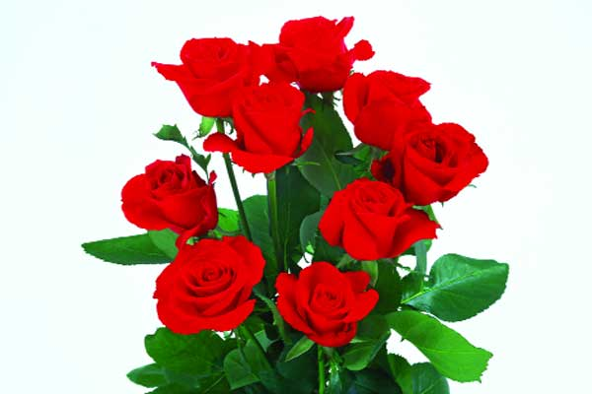
ধন্যবাদ সবাইকে

